Slide 1
TP PD 25/26
Luccas Galvan – 2022100410
Octavio marote Ribeiro - 2020111324

Slide 2
Ordem de inicialização e Parâmetros
A diretoria deve ser a primeira a ser inicializada, passando por argumentos o porto (por exemplo) 6002.
Em seguida, deve-se iniciar um servidor passando por argumentos o IP da diretoria, o porto UDP da diretoria, uma pasta em root para o ficheiro onde serão armazenados os .db e o endereço de IP para envio dos heartbeats. (Servidores iniciados subsequentemente devem idealmente ter um ficheiro p/ armazenamento de .db’s diferente do servidor inicial)
O cliente deve ser iniciado passando por argumentos o IP da diretoria e seu porto.

Slide 3
Data flow
UDP – Server ↔ Directory Service Servidor envia um pedido de registro para o Directory Service via UDP. Servidor envia mensagens de heartbeat periodicamente. Directory responde com informações do servidor primário. TCP – Client ↔ Server Login e registro de usuários. Comandos de clientes. TCP – Server ↔ Server Sincronização de DB do servidor primário para novos servidores. Multicast (UDP) – Server ↔ Server Broadcast de heartbeats para os demais servidores.

Slide 4
Exemplos de Data Flow
Client Login
DB Interaction
Client → Directory : UDP request for server
Directory → Client : primary server info
Client → Server : LOGIN <email> <password>
Server → Client : LOGIN_OK
Client(teacher) → Server : CREATE_QUESTION
Server → Client : PROMPT ...
Client → Server : answers
Server → SQLite : INSERT question + options
Server → Client : OK + access code

Slide 5
Ficheiros Principais
Directory Service Ponte de coordenação entre servidores. Cliente Manda inputs do usuário e imprime respostas do servidor no ecrã.
Server Servidores primários tomam conta de interações com os clientes. Secundários mantêm uma cópia sincronizada da DB e podem virar primários caso necessário.
Database Manager
Coordena interações com a base de dados (busca & inserção)

Slide 6
Directory Service
Mantém uma lista de servidores ativos ordenados por tempo de registro.
Recebe de cada servidor seus TCP ports, DB copy port e DB atual.
Remove servidores que não mandarem uma heartbeat dentro de um prazo de 17 segundos.

Slide 7
Directory Service Methods
registerServer() Stores: IP, Client TCP, DB copy port, timestamp de registro.
getPrimary() Retorna servidor primário (o mais antigo).
handleHeartbeatPacket() Update no ultimo timestamp de prova de vida.
handleRegisterPacket() Registra servidores.

Slide 8
Servers
Define se é primário ou não, se sim, cria ou da load em uma DB já existente. Se não, conecta-se ao DB-copy primário e descarega a DB file.
Abre uma thread dedicada e usada para aceitar clients (ClientAcceptor).
Processa commandos e os dispacha para os métodos necessários no servidor.
Comunicação com SQLite via DatabaseManager.
Updates constantes para o Directory via heartbeats, notifica que o servidor primário ainda está ativo e faz updates na versão da DB.

Slide 9
Servers
start() Abre ports TCP, registra com o directory, determina estado do servidor, loads/syncs DB, começa client/DB threads e heartbeats.
registryWithDirectory() Decide se o servidor e o primário ou não.
initOrLoadLocalDbAsPrimary() Cria ou conecta-se a DB e liga o servidor ao DataManager.
obtainDbFromPrimary() Conecta servidores nao primários ao DB-copy port.
startClientAcceptor() Criação de thread para clientes.
ClientHandler() Lógica do servidor (lê mensagens do cliente e chama os métodos necessários).
Handle…() Métodos auxiliaries para diferentes commandos dos clients.

Slide 10
Clientes
Contato com o Directory via UDP para receber o IP/port do servidor primário.
Se conecta diretamente com o server via TCP.
Manda comandos de registro e login.
Post-login Loop usado para mandar comandos adicionais e imprimir as respostas do servidor.

Slide 11
Decisões Chave
Protocolos de comunicação Serv-Cli & Directory
Foram criados protocolos para comunicação eficiente entre as diferentes classes principais do projeto.
Métodos como buildRegister (directory), buildLoginRequest (Serv-Cli) e buildError auxiliaram a
Organização da comunicação entre as classes.
Protocolo texto line-based
Comandos simples (ex.: LOGIN email password)
BLOCK e QUESTION_BLOCK para agrupar múltiplas linhas em respostas estruturadas
Atomização do acesso à BD
DatabaseManager encapsula todas as operações SQL e regras de negócio (unique emails, estado das questões, etc.)
Sincronização em torno de dbLock para garantir consistência

Slide 12
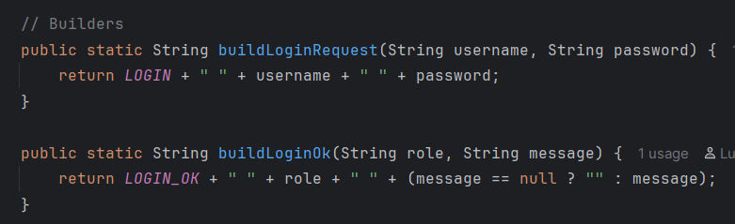
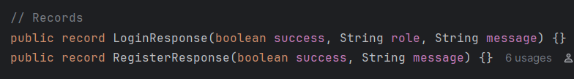
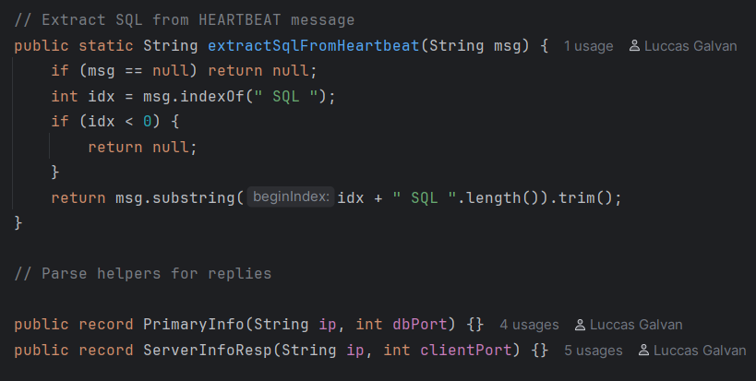
Protocolos de Comunicação
A criação de protocolos auxiliou na organização e centralização do Código durante o projeto.
Parse methods, builders e Record Classes estruturalizaram a maneira com que o servidor se comunica com o cliente e com a diretoria.

Slide 13
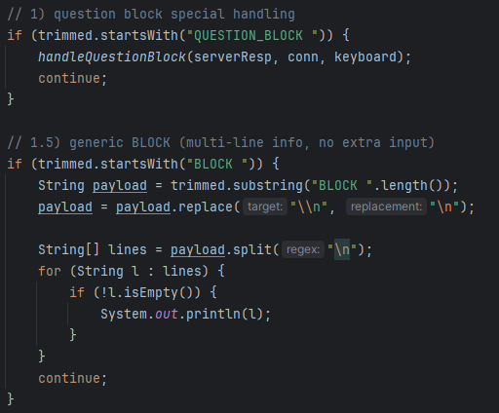
Clientes (Line Based Text)
Para enviar mensagems com multiplas linhas, usamos esses BLOCKS que contém todas as linhas codificadas em uma única mensagem TCP com quebras de linha. BLOCK é usado para listas, tabelas de resultados e informações de perguntas.
QUESTION_BLOCK foi usado para as questões, opções de respostas e quando o servidor espera uma resposta do cliente.

Slide 14
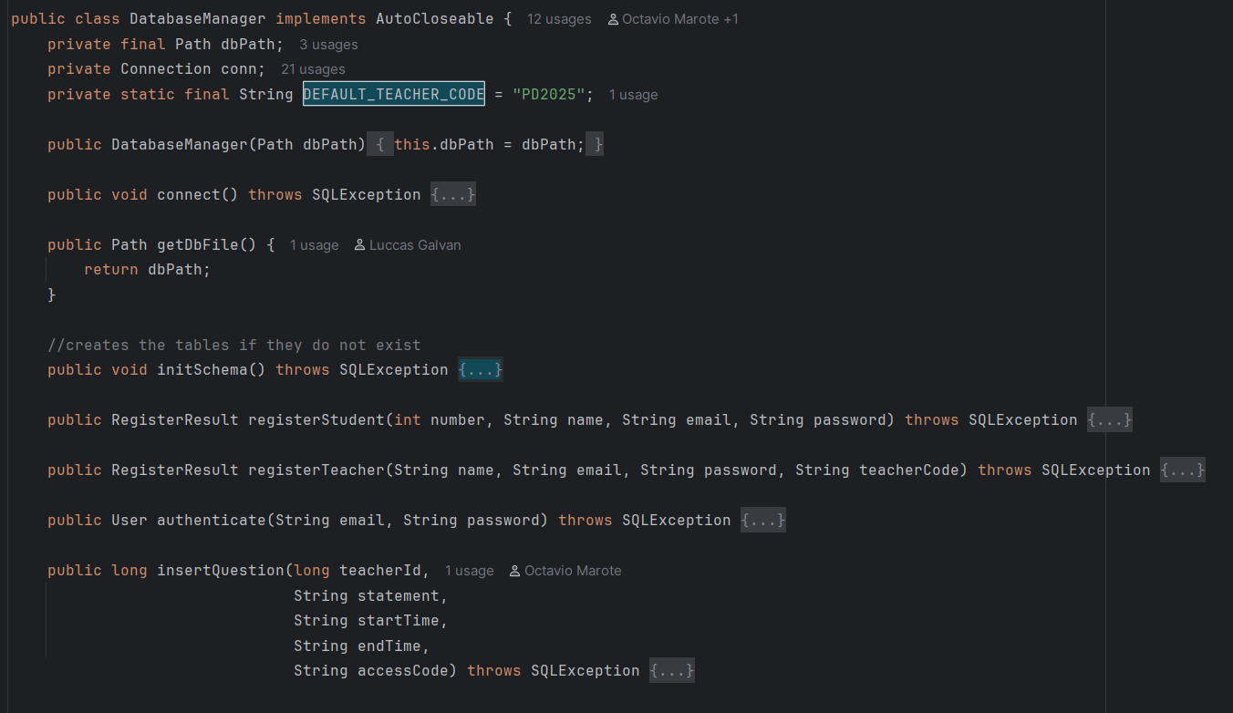
Atomização da BD
A classe DatabaseManager age como uma ponte para todas interações com a BD.
O Objeto dbLock criado na classe Server é utilizado para que não hajam acessos simultâneos à BD, para garantir que não haja nada capaz de causar conflito entre versões.

Slide 15
DatabaseManager
Responsável por estabelecer conexões, inicialização e execução de tudo ligado ao SQLite pelos servidores. A database inclui tabelas para usuários, perguntas, opções, respostas e dados de configuração como a versão da database.
Também tem como responsabilidade a introdução de dados á database, e as regras que vêem com os mesmos, como os checks de e-mails ou nome de usuários únicos.

Slide 16
REST – Implementação Teórica
Os próximos slides contém as tabelas da API rest com exemplos de implementação da autenticação e de alguns usos para o professor.
Base URL
https://quiz.isec.pt/api

Slide 17
Method | URI | Request Body | Response Body | Description
POST | /auth/login | {email, password} | { "token": "<token>", "id": <id>, "role": "STUDENT/TEACHER" } | Autentica o utilizador e devolve o token bearer
POST | /auth/register/student | { "nome": "...", "email": "...", "password": "..." } | { "id": <id>, "nome": "...", "email": "..." } | Registra um novo estudante
(Pós login) | Header: Authorization: Bearer <token> | - | - | Header obrigatório para todos os endpoints protegidos (aluno + professor)
Após o login, o cliente envia o token em todas as operações protegidas.
Se o token faltar = 401 Unauthorized
Se o token for inválido = 403 Forbidden

Slide 18
Method | URI | Request Body | Response Body | Description
POST | /auth/register/teacher | {nome, email, password, teacherCode} | 201 Created + {id, nome, email} | Regista um novo docente
POST | /questions | { statement, inicio, fim, opcoes: [{codigo, texto, correta}] | 201 Created + { id, accessCode, statement, inicio, fim } | Cria uma nova pergunta
GET | /me/questions | - | 200 OK + [{ id, accessCode, statement, inicio, fim, estado }] | Lista perguntas do docente
PUT | /questions/{id} | - | 200 OK + { id, accessCode, statement, inicio, fim, opcoes: [{codigo, texto}] } | Devolve os detalhes completos de uma pergunta
PUT | /questions/{Id}/ | { statement?, inicio?, fim?, opcoes?: [{codigo, texto, correta}] } | 200 OK + pergunta actualizada ou erro 409 Conflict se a pergunta já tiver respostas | Edita uma pergunta se ainda nao houverem respostas
DELETE | /questions/{id} | - | 204 No Content ou erro 409 Conflict se a pergunta já tiver respostas | Deleta uma pergunta se ainda nao houverem respostas

Slide 19
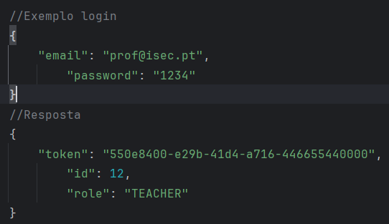
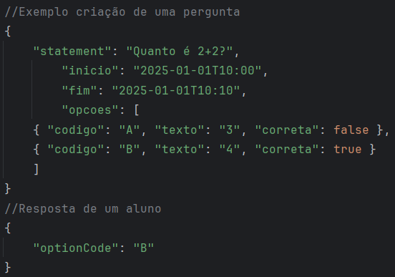
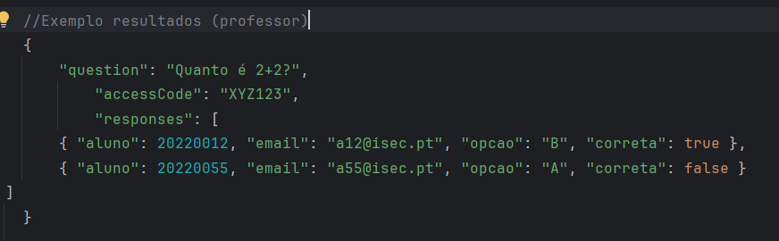
Exemplos JSON

Slide 20
RMI – Implementação Teórica
Serviço remoto
Objeto QuizService registrado no RMI Registry do servidor primário
Clientes obtêm stub via Naming.lookup("rmi://localhost/QuizService")
Autenticação / autorização
login devolve um AuthToken (ex.: UUID) usado em todas as chamadas seguintes
O servidor valida o token e o tipo de utilizador (ALUNO / PROFESSOR) antes de executar
Transferência de ficheiros (CSV)
Métodos exportResultsCsv e exportAllResultsCsv devolvem um byte[] com o conteúdo do ficheiro
O cliente escreve esse byte[] diretamente para o disco

Slide 21
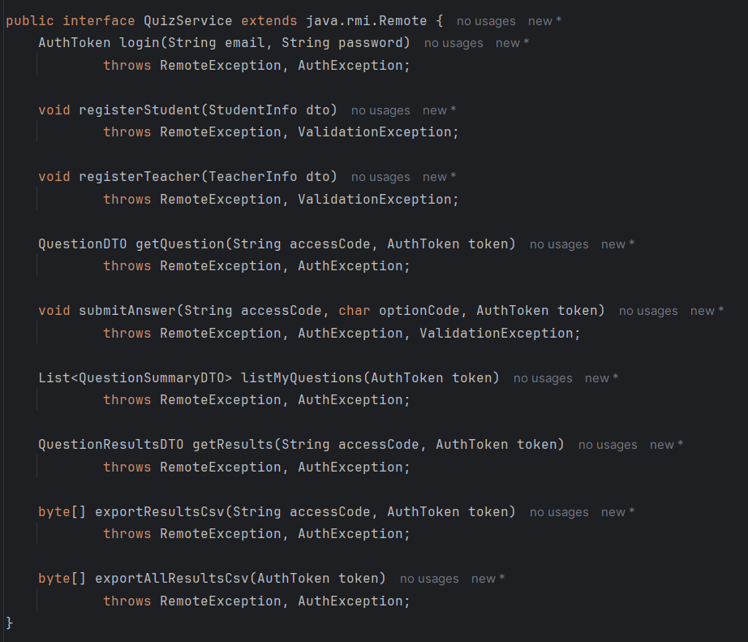
RMI – Implementação Teórica

